Slide 1
研考点·核心突破
第十章 区域可持续发展
第1讲 中国黄土高原水土流失的治理
课后限时自测
提能力·解题指导

Slide 2
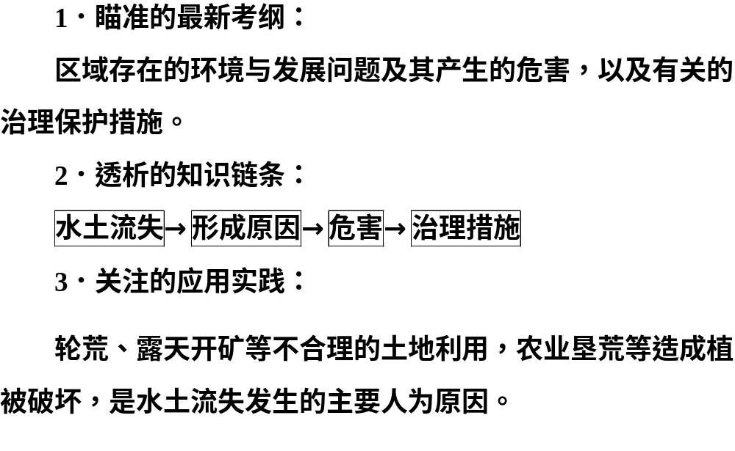

Slide 3
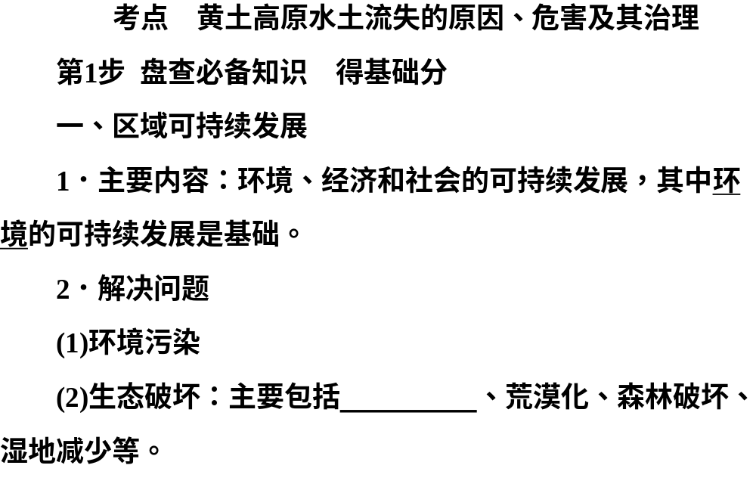
水土流失

Slide 4
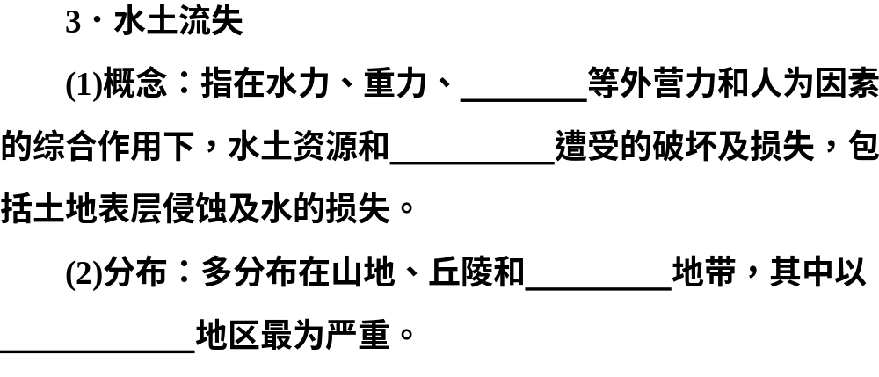
风力
土地生产力
高原
黄土高原

Slide 5
原因 | 表现
自然原因 | 地貌形态的不稳定与黄土 ； 多暴雨；植被稀少
人为原因 | 农业生产造成的森林和 破坏；不合理的土地利用，如 、过度放牧、乱伐树木、开矿以及无计划地修建窑洞等。
易侵蚀性
降水集中
草原
过度开垦

Slide 6
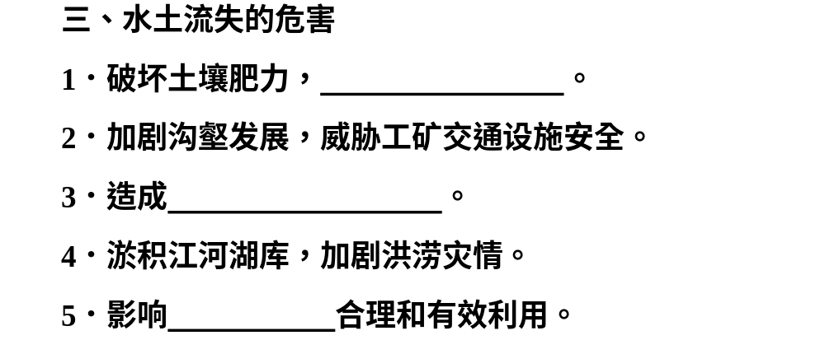
造成农业减产
生态环境恶化
水资源

Slide 7

措施 | 具体做法
生物措施
工程措施 | 沟谷兴修小型水库、 等；坡面修建水平梯田等
农业技 术措施 | 沟垄种植、草粮带状间作、 等
植树种草
打坝淤地
轮作

Slide 8
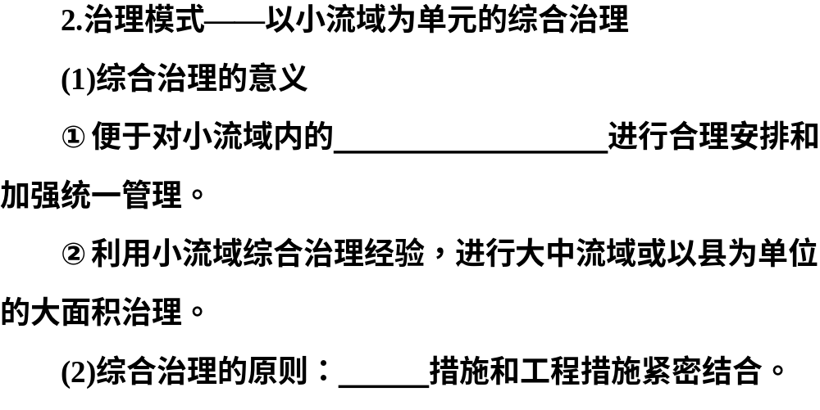
农、林、牧业用地
生物

Slide 9
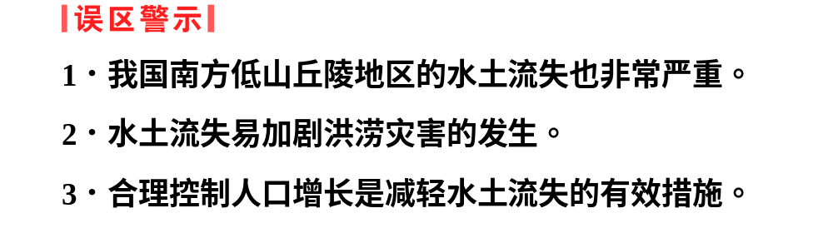

Slide 10
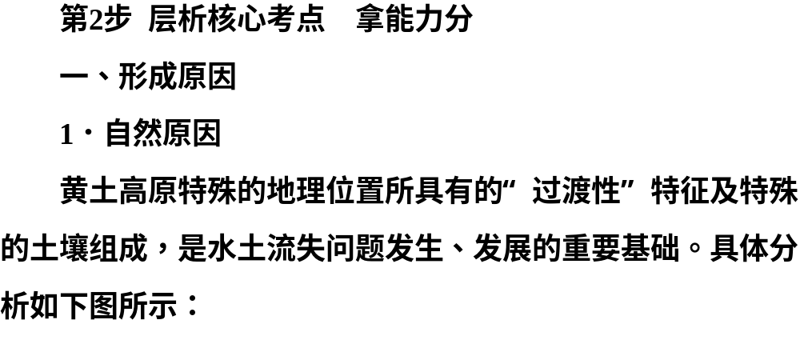

Slide 11
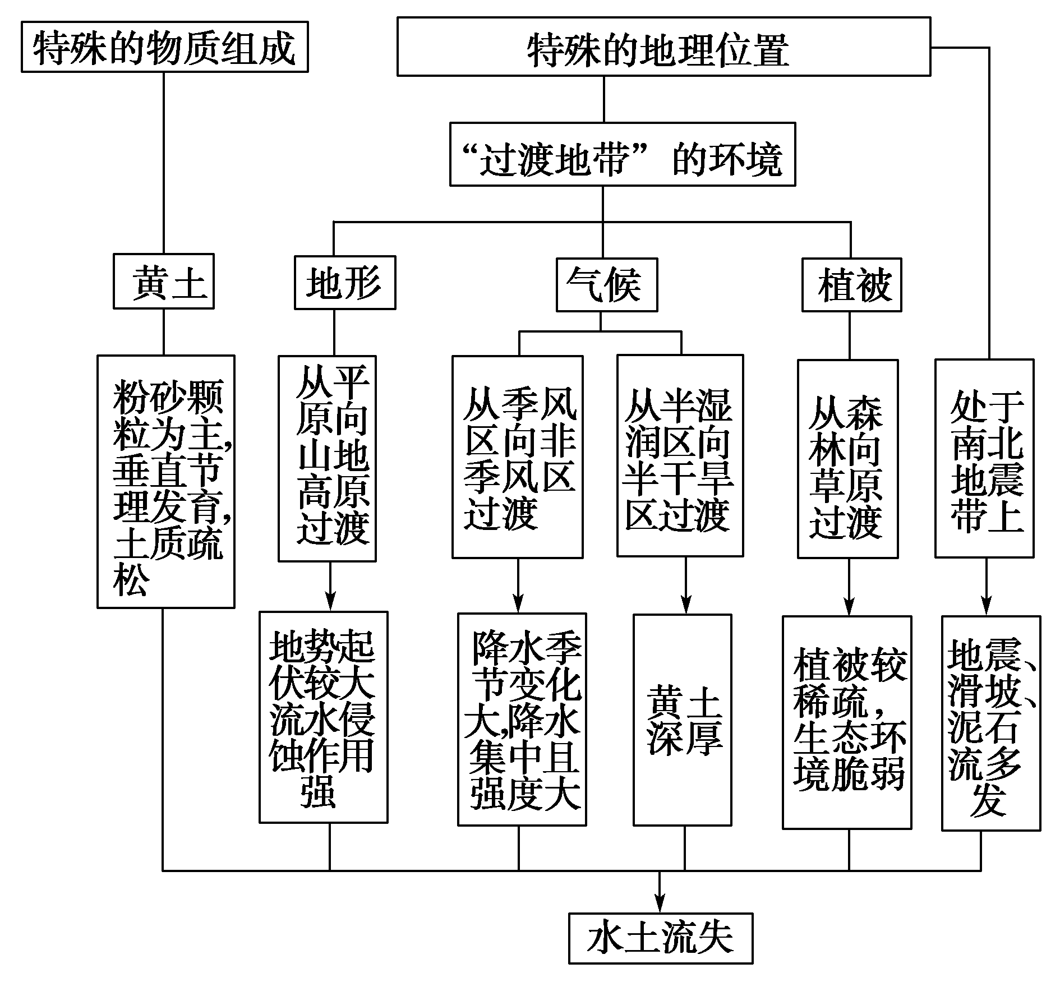

Slide 12
人为原因 | 对水土流失的影响
过度开垦 | 为解决粮食问题而陡坡开荒，使地表变得疏松，增加水土流失的物源
过度放牧 | 破坏植被，使地表缺少植被的保护
过度樵采 | 破坏森林资源，使地表失去保护，易遭侵蚀
露天开矿 滥挖窑洞 | 开矿、挖窑洞，破坏了植被，使土壤抗蚀能力成倍下降，并形成水土流失的新物源和触发机制
战乱和营造宫殿 | 大量植被被烧毁或砍伐以作为建筑材料
滥用土地 | 轮荒使地表失去自然植被或农作物的保护

Slide 13
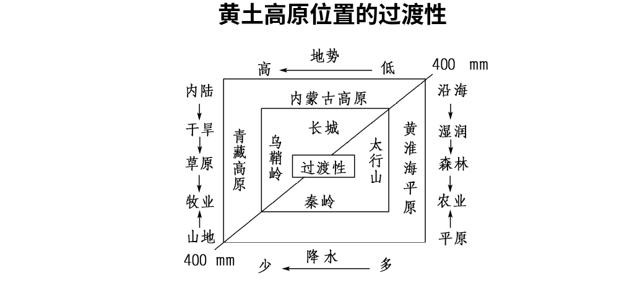

Slide 14
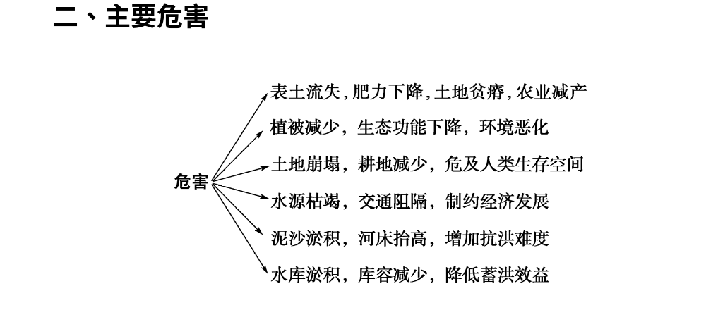

Slide 15
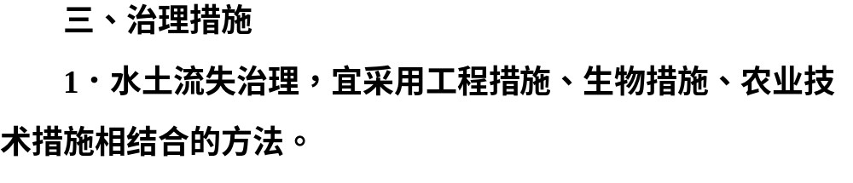
工程措施 | 生物措施 | 农业技术措施
采取土石方及混凝土工程措施等将所发生的水土流失状况控制、固定，使其不再继续发生和发展 | 采取种树种草、封山育林等植被绿化的方法进行治理 | 应用农业生产耕作中的农业技术手段，如土壤培肥、品种改良、塬面改造、间作轮作、套种耕种、提高复种指数等

Slide 16
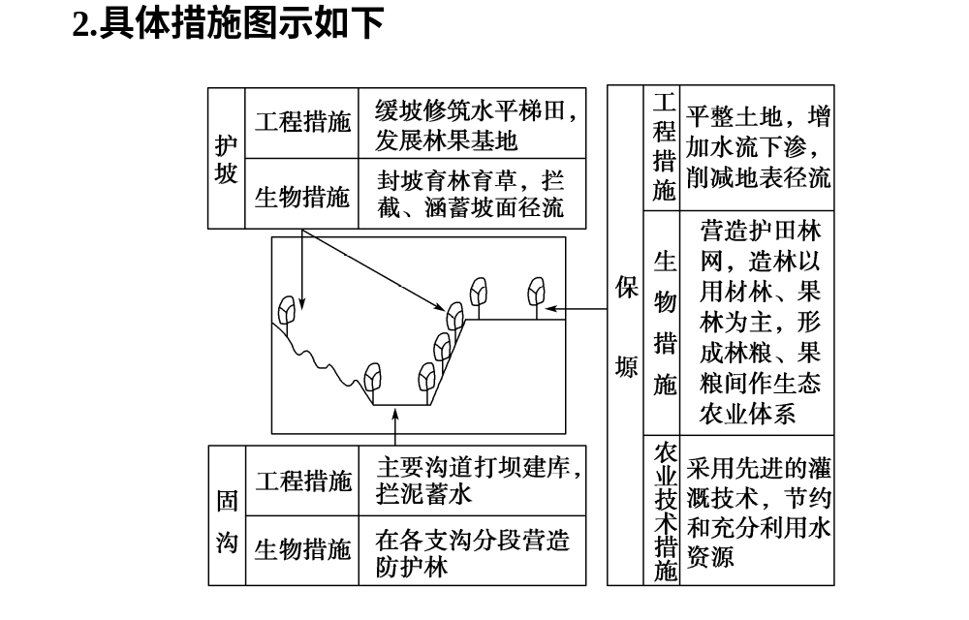

Slide 17
考点 | 命题方向
区域生态环境问题的原因及危害 | 以流域图为载体，结合相关图文资料考查水土流失的成因、危害及防治措施。(例1，即时对点练1、2、3)

Slide 18
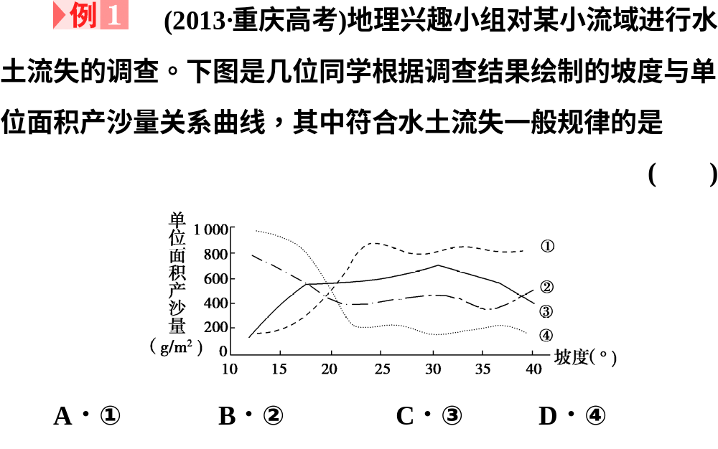

Slide 19
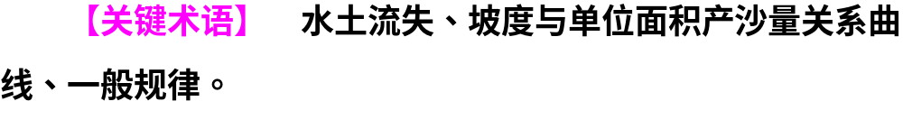

Slide 20
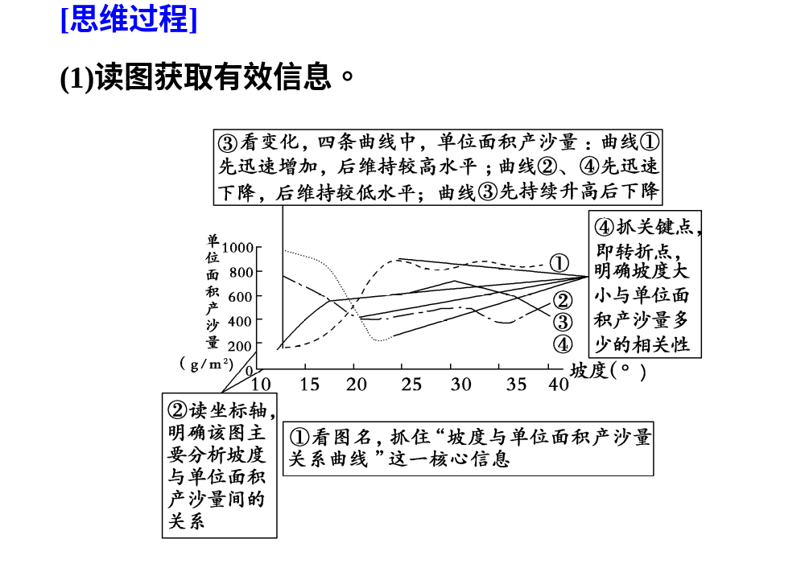

Slide 21
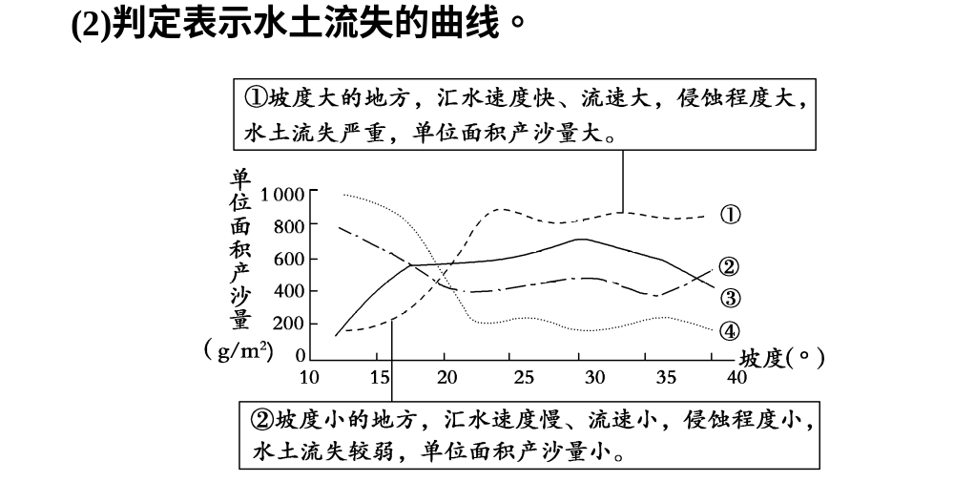

Slide 22
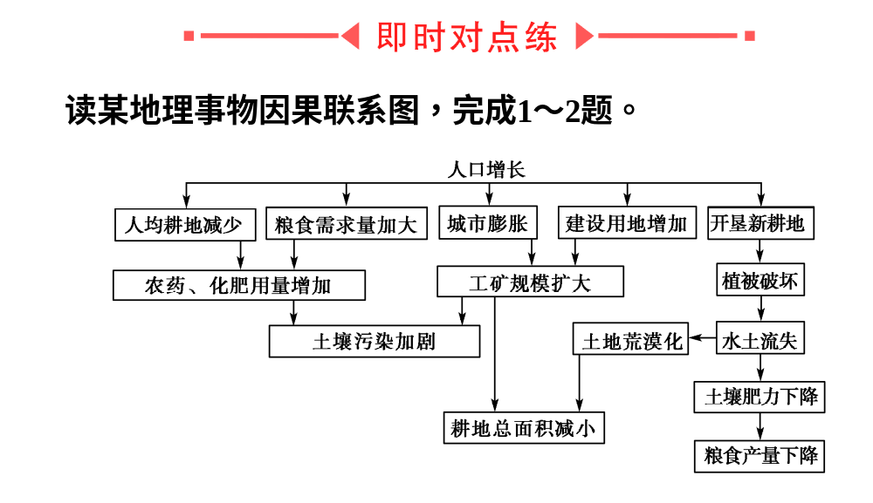

Slide 23
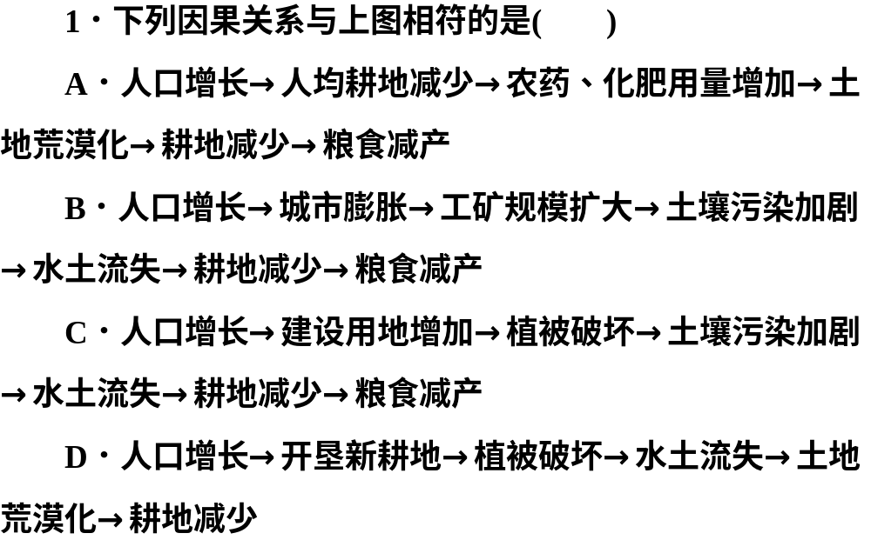

Slide 24
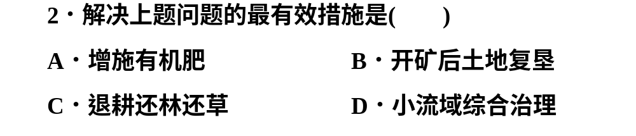
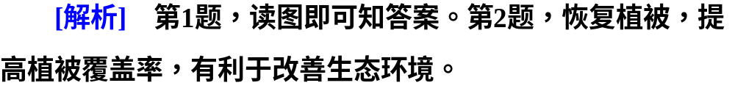

Slide 25
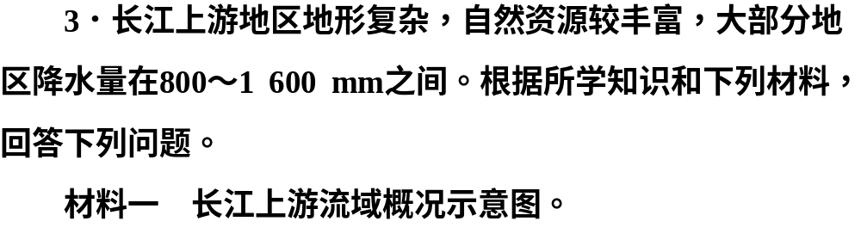
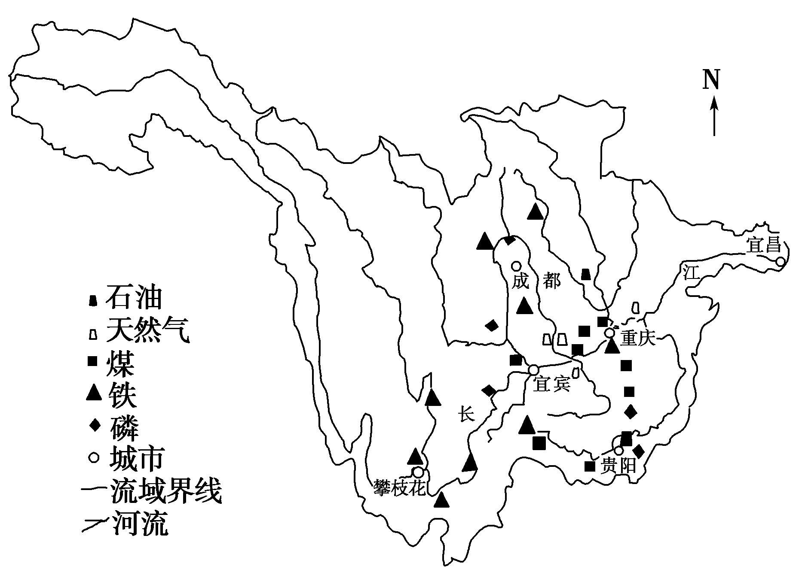

Slide 26
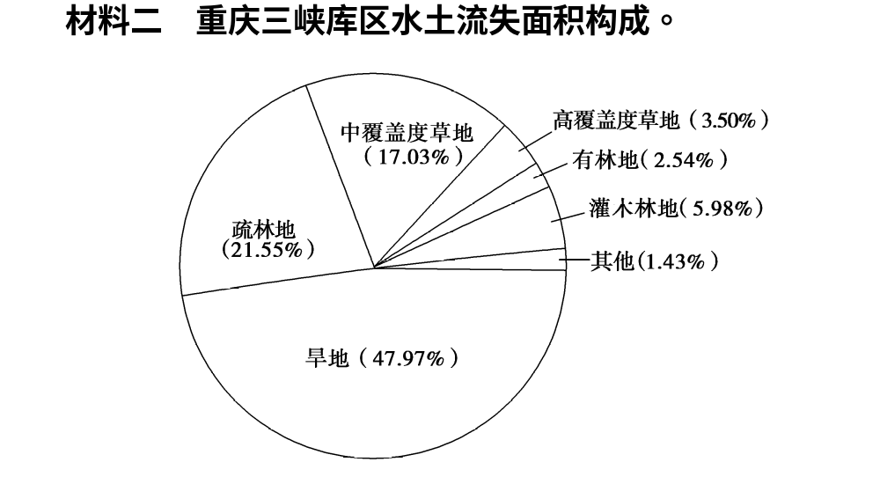

Slide 27
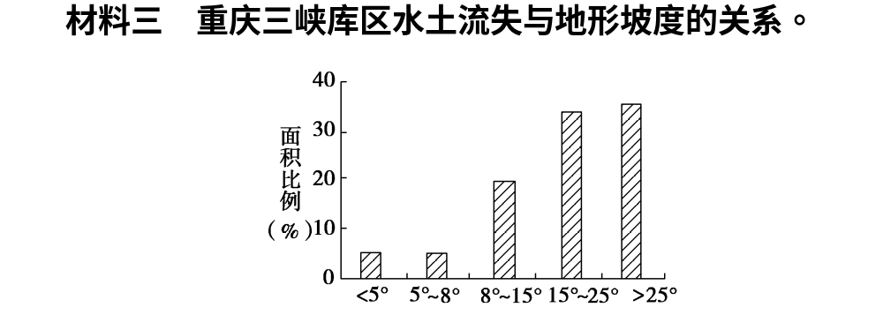

Slide 28
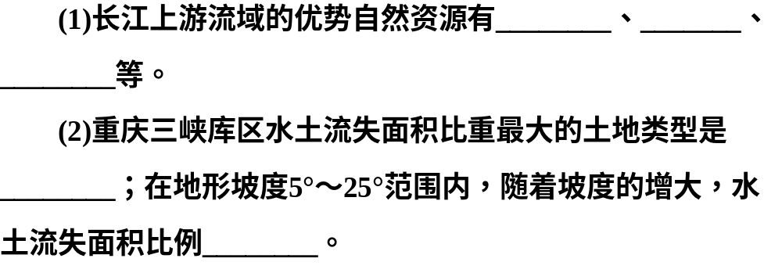

Slide 29
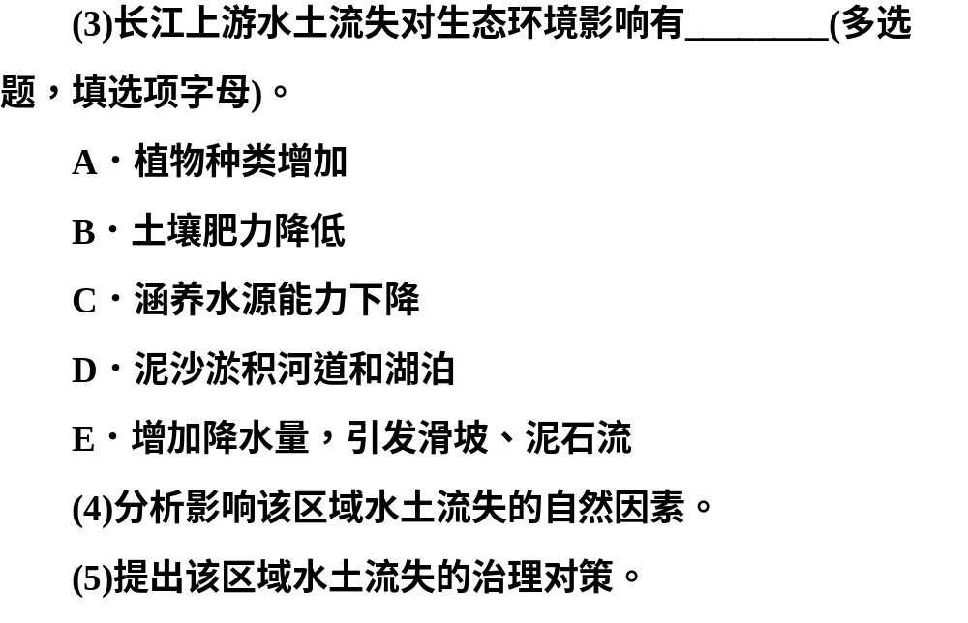

Slide 30
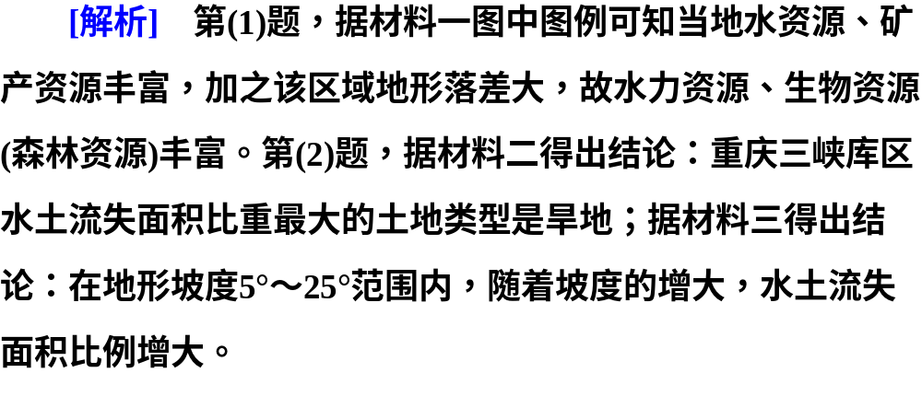

Slide 31
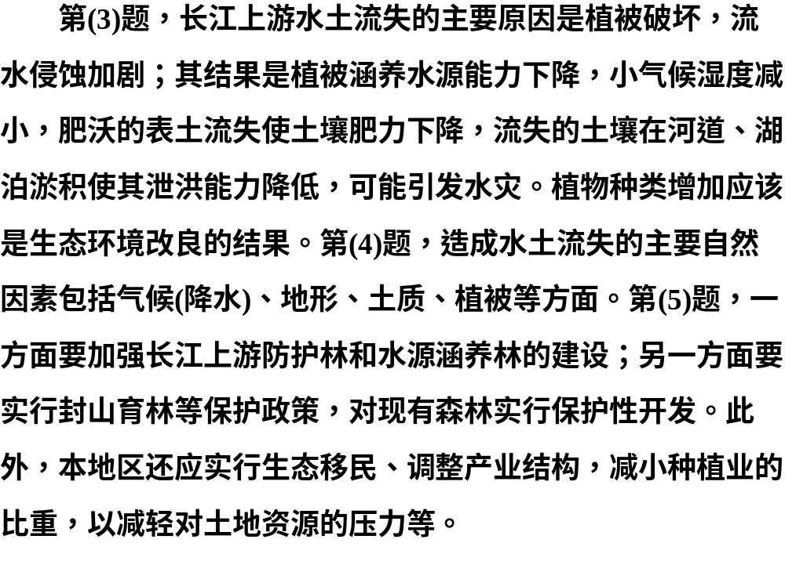

Slide 32
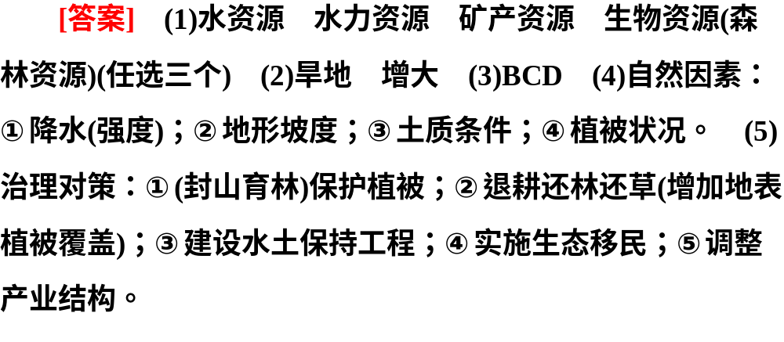

Slide 33
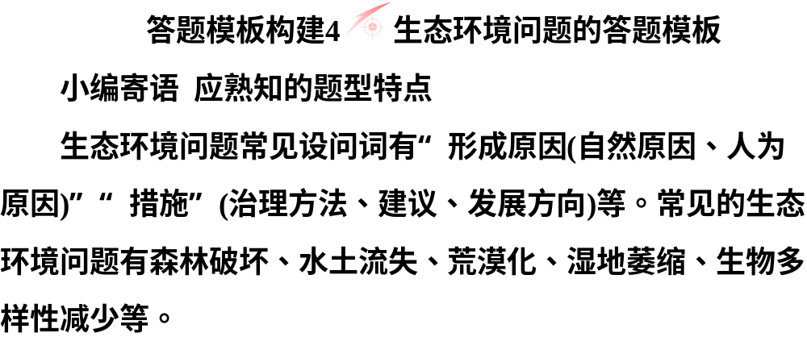

Slide 34
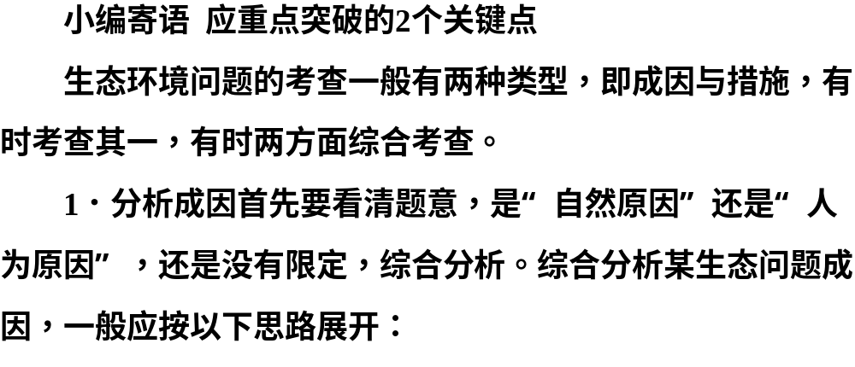

Slide 35
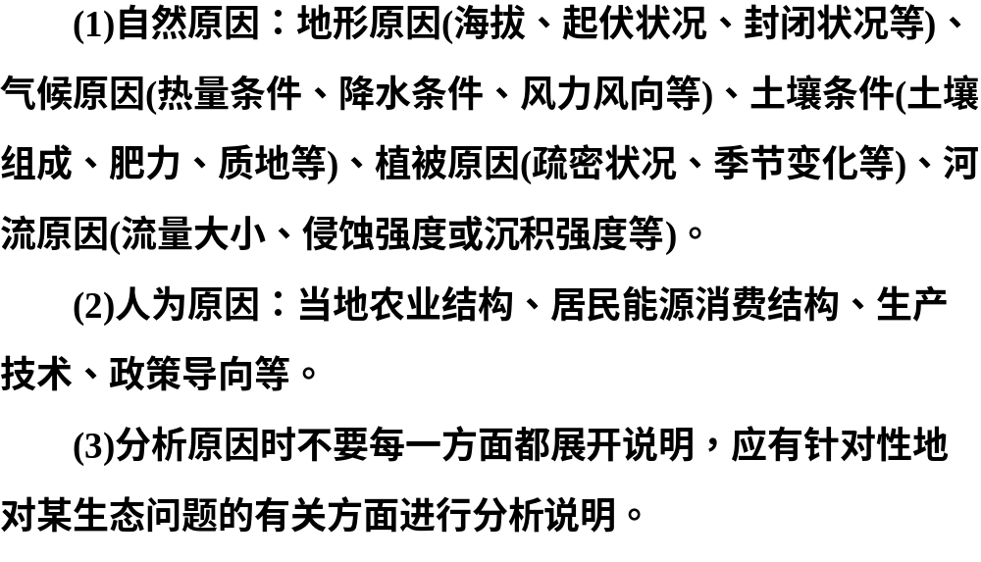

Slide 36
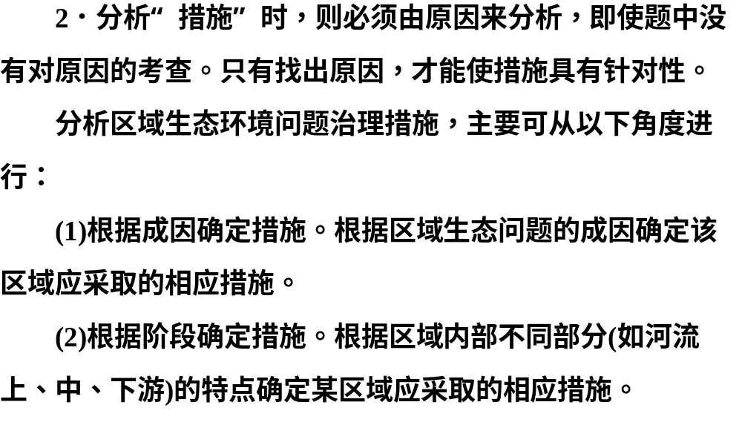

Slide 37
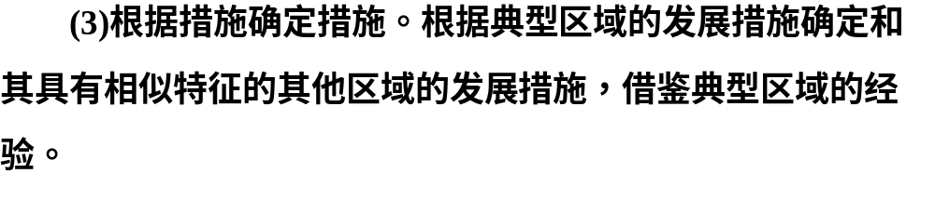

Slide 38
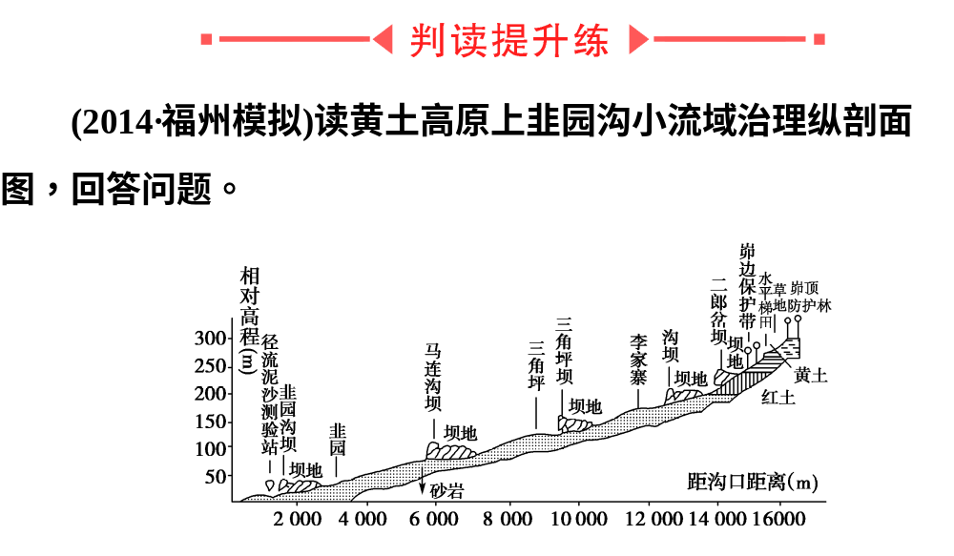

Slide 39
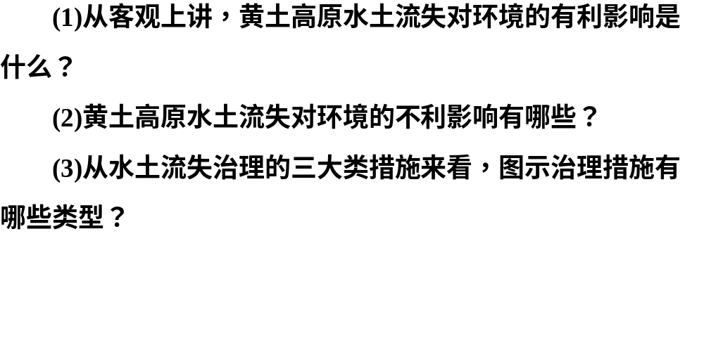

Slide 40
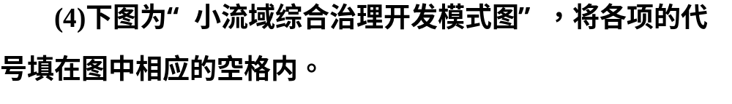
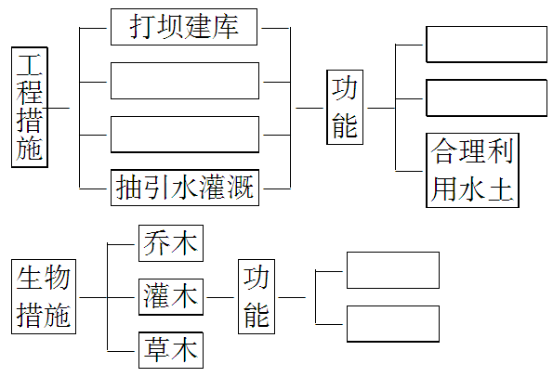

Slide 41
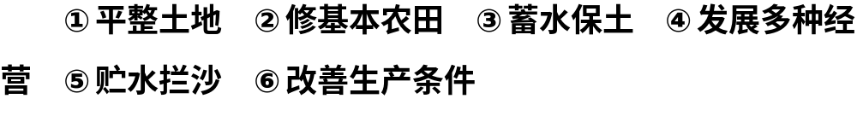

Slide 42
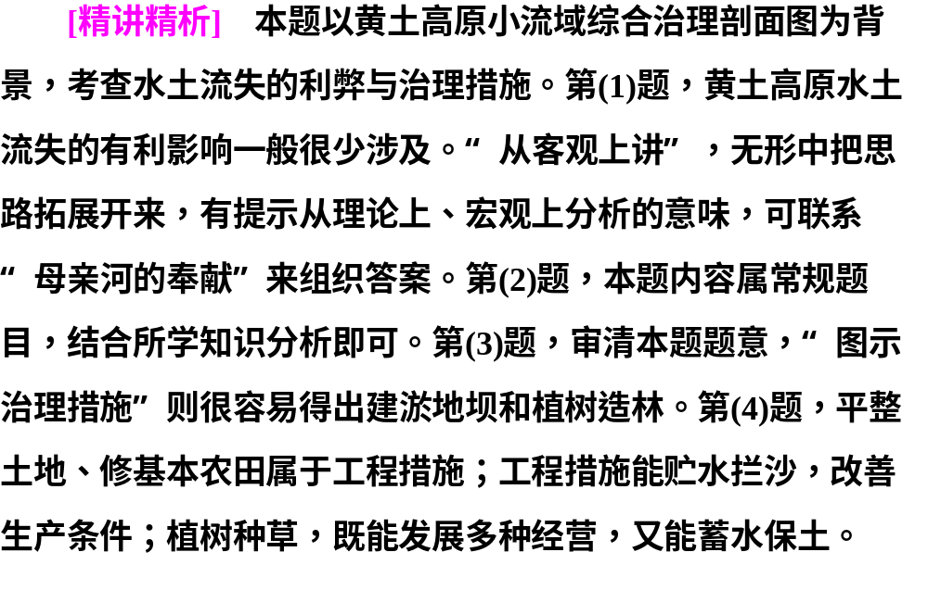

Slide 43
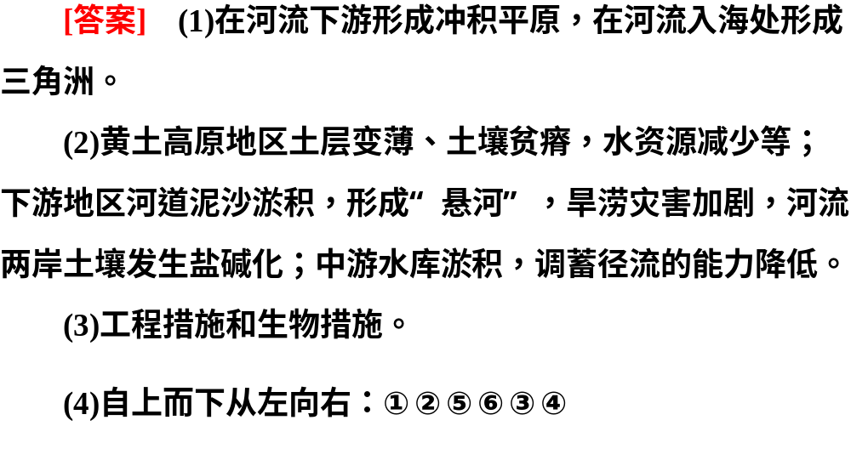

Slide 44

课后限时自测(二十八)
点击图标进入…

